Slide 1

2.5 钢的合金化
☆ 老师提示：重点内容
2.5.1 合金元素与铁、碳的作用
合金元素主要以三种形式存在钢中：
溶于铁中，形成固溶体；
与碳化合，形成碳化物；
形成金属间化合物。

Slide 2
一、溶于铁中形成固溶体
溶入奥氏体中, 形成合金奥氏体。
溶入铁素体中，形成合金铁素体。
1.扩大γ相区的元素（奥氏体稳定化元素）
Mn、Ni、Co、C、N、Cu等
使A₄点(δ γ转变点)上升,
A₃点(γ α转变点)下降, 扩大γ相范围。
Ni、Mn等加入到一定量后，使γ相区扩大到室温，称完全扩大γ相区元素。
C、N、Cu等，γ相区不能扩大到室温，称为部分扩大γ相区的元素。

Slide 3
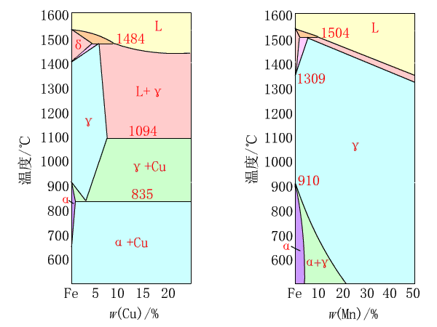
(a)Fe-Cu相图 (b)Fe-Mn相图
扩大A相区的相图

Slide 4
2.缩小γ相区元素（铁素体稳定化元素）
Cr、Mo、W、V、Ti、Al、Si、B、Nb、Zr
使A₃点上升, A₄点下降。
缩小γ相区存在的范围, 使铁素体区扩大。
铬质量分数小于7%时, A₃点下降。大于7%后,A₃点迅速上升。
Cr、Mo、W、V、Ti、Al、Si 完全封闭γ相区的元素。
B、Nb、Zr 部分缩小γ相区的元素。

Slide 5
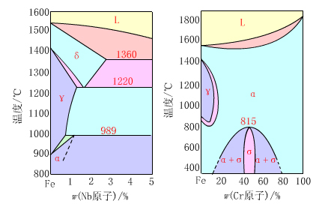
(a) Fe-Nb相图 (b) Fe-Cr相图
缩小γ-相区的相图

Slide 6
二、形成碳化物
合金元素按与钢中碳的亲和力的大小分为：
碳化物形成元素、非碳化物形成元素
●非碳化物形成元素：Ni、Co、Cu、Si、Al、N、B等。都溶于铁素体和奥氏体中。
●碳化物形成元素：Zr、Ti、Nb、V、W、Mo、Cr、Mn等(按碳化物的稳定性程度由强到弱排列)
固溶于基体相中:F(Mn)、A(Cr)
形成合金渗碳体:(Fe、Cr)₃C
形成合金碳化物：Cr₇C₃、VC、WC

Slide 7
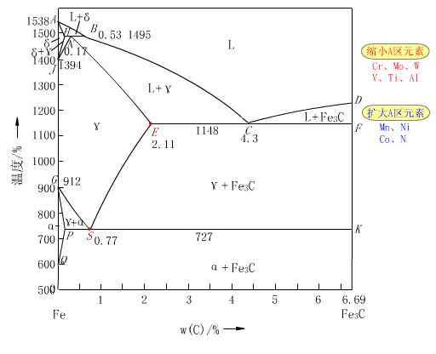
2.5.2 合金元素对Fe-Fe₃C相图的影响
Mn、Ni、Co、C、N、Cu扩大Fe-Fe₃C相图中的γ相区，使S点下降； Cr、Mo、W、V、Ti、Al、Si等缩小Fe-Fe₃C相图中的γ相区，使S点上升。
合金元素使共析反应在一个温度范围内进行。
几乎所有的合金元素都使S点和E点左移, 强碳化物形成元素作用强烈。

Slide 8
Ni或Mn的含量较多时, 可使钢在室温下得到单相奥氏体组织。
如12Cr18Ni9(1Cr18Ni9)奥氏体不锈钢
ZGMn13高锰钢
Cr、Ti、Si等超过一定含量时, 可使钢在室温获得单相铁素体组织。
如10Cr17Mo(1Cr17Mo)高铬铁素体不锈钢
（括弧内为旧牌号）

Slide 9
2.5.3 合金元素对钢热处理的影响
一、合金元素对加热时相变的影响
1.对奥氏体形成速度的影响
●Cr、Mo、W、V等强碳化物形成元素与碳形成难溶于奥氏体的合金碳化物, 显著减慢奥氏体形成速度。
●Co、Ni等部分非碳化物形成元素, 因增大碳的扩散速度, 使奥氏体的形成速度加快。
●Al、Si、Mn等合金元素对奥氏体形成速度影响不大。
2.对奥氏体晶粒大小的影响
●强烈阻碍晶粒长大的元素：V、Ti、Nb、Zr等。
●中等阻碍晶粒长大的元素：W、Mo、Cr等。
●对晶粒长大影响不大的元素：Si、Ni、Cu等。
●促进晶粒长大的元素：Mn、P等。

Slide 10
二、合金元素对过冷奥氏体分解转变的影响
●对淬透性影响 除Co外, 几乎所有合金元素都增大过冷奥氏体的稳定性, 推迟珠光体类型组织的转变, 使C曲线右移, 即提高钢的淬透性。
常用提高淬透性的元素：
Mo、Mn、Cr、Ni、Si、B等。
两种或多种合金元素同时加入( 铬锰、铬镍), 比单个元素对淬透性的影响要强得多。
老师提示 加入的合金元素, 只有溶于奥氏体时, 才能提高淬透性。如果未完全溶解, 则碳化物会成为珠光体的核心, 反而降低钢的淬透性。

Slide 11
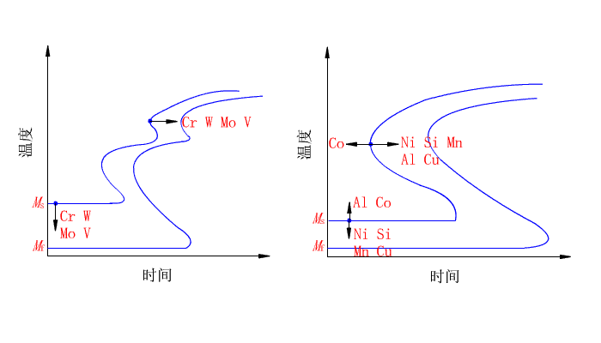
合金元素对过冷A等温转变曲线的影响

Slide 12
●对残余奥氏体量的影响 除Co、Al外, 多数合金元素都使M_{s}和M_{f}点下降。
作用大小的次序：Mn、Cr、Ni、Mo、W、Si。Mn的作用最强, Si影响很小。
M_{s}和M_{f}点的下降, 使淬火后钢中残余奥氏体量增多。
残余奥氏体量过多时，进行冷处理(冷至M_{f}点以下), 转变为马氏体。
或进行多次回火，残余奥氏体因析出合金碳化物会使M_{s}、M_{f}点上升，在回火后冷却过程中转变为马氏体或贝氏体(二次淬火)。

Slide 13
三、合金元素对回火转变的影响
1.提高回火稳定性
推迟马氏体的分解和残余奥氏体的转变(在较高温度才开始分解和转变)。
提高铁素体的再结晶温度。
使碳化物难以聚集长大。
合金元素提高钢的回火稳定性（钢对回火软化的抗力）。
提高回火稳定性作用较强的合金元素有：
V、Si、Mo、W、Ni、Co等。

Slide 14
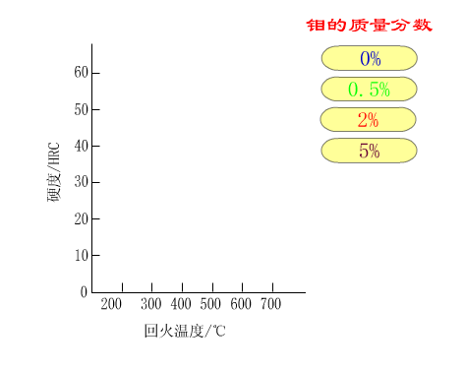
2.产生二次硬化
Mo、W、V含量较高的合金钢回火时, 硬度不是随回火温度升高单调降低, 到某一温度(约400 ℃)后开始增大, 并在更高温度(一般为550 ℃左右)达到峰值。称二次硬化现象。
碳质量分数为0.35%的钼钢硬度与回火温度的关系

Slide 15
产生二次硬化的原因
（1）当回火温度低于450 ℃时, 钢中析出渗碳体，硬度降低。
在450 ℃以上渗碳体溶解, 钢中开始沉淀出弥散稳定的难熔碳化物Mo₂C、W₂C、VC等, 使硬度升高, 称为沉淀硬化。
（2）回火时冷却过程中残余奥氏体转变为马氏体的二次淬火也导致硬度升高。

Slide 16
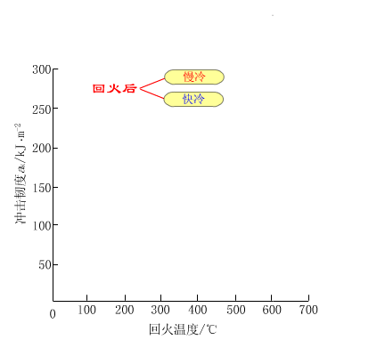
3.增大回火脆性
和碳钢一样, 合金钢也产生回火脆性, 而且更明显。这是合金元素的不利影响。
铬镍钢的韧性与
回火温度的关系

Slide 17
高温回火脆性：
在450 ℃～600 ℃间发生的第二类回火脆性。
主要与某些杂质元素以及合金元素本身在原奥氏体晶界上的严重偏聚有关, 多发生在含Mn、Cr、Ni等元素的合金钢中。
老师提示 回火后快冷(通常用油冷)可防止回火脆性发生。钢中加入适当Mo或W(0.5%Mo, 1%W)可基本上消除这类脆性。

Slide 18
2.5.4 合金元素对钢的工艺性能的影响
一、合金元素对钢热加工性能的影响
1.对铸造性能影响
Cr、Mo、V、Ti、Al等在钢中形成高熔点碳化物或氧化物质点, 增大钢的粘度, 降低流动性, 使铸造性能恶化。

Slide 19
2.对锻造性能影响
合金元素溶入固溶体中, 或形成碳化物, 都使钢的热变形抗力提高和热塑性明显下降，容易锻裂。
一般合金钢的热加工性能比碳钢要差得多。

Slide 20
3.对焊接性能影响
合金元素都提高钢的淬透性, 促进脆性组织(马氏体)的形成, 使焊接性能变坏。
钢中含有少量Ti和V, 可改善钢的焊接性能。

Slide 21
二、合金元素对钢冷加工性能的影响
合金元素溶于固溶体，加剧钢的加工硬化, 使钢变硬、变脆, 易开裂或难于继续变形。
Si、Ni、Cr、V、Cu等降低钢的深冲性能,
Nb、Ti、Zr和Re能改善碳化物的形态, 可提高钢的冲压性能。

Slide 22
钢适合于切削加工的硬度范围为170 HB～230 HB。
一般合金钢的切削性能比碳钢差。
但适当加入S、P、Pb等元素可以大大改善钢的切削性能。

Slide 23
三、合金元素对钢热处理工艺性能的影响
热处理工艺性能反映钢热处理的难易程度和热处理产生缺陷的倾向。
合金钢的淬透性高，淬火时采用比较缓慢的冷却方法，减少工件变形和开裂。
Mn、Si会增大钢的过热敏感性。
Mn、Cr、Ni增加高温回火脆性。
Mo、W 基本消除高温回火脆性。
Si促进脱碳，Cr降低脱碳。

Slide 24
2.5.5 合金元素对钢的性能的影响
一、合金元素对钢的力学性能的影响
加入合金元素的主要目的之一是。提高钢的强度。提高强度, 要设法增大位错运动的阻力。
金属中的强化机制主要有
固溶强化
位错强化
细晶强化
第二相(沉淀和弥散)强化
合金元素的强化作用, 正是利用了这些强化机制。

Slide 25
1.对正火状态下钢的力学性能的影响
合金元素降低共析点的碳质量分数（S点左左移)，使C曲线右移, 使组织中的珠光体增多, 珠光体层片减薄, 钢的强度增加, 塑性下降。
合金钢在正火（空冷）状态下可得到层片距离更小的珠光体, 或贝氏体甚至马氏体组织, 强度大为增加。
Mn、Cr、Cu的强化作用较大。

Slide 26
2.对淬火、回火状态下钢的力学性能的影响
获得马氏体并回火是钢的最经济和最有效的强化方法。
●固溶强化铁素体或马氏体。
●形成位错马氏体。
●细化晶粒。
●回火时析出碳化物, 造成强烈的第二相强化，同时使韧性大大改善。

Slide 27
合金元素提高淬透性，使钢容易得到马氏体。
合金元素提高回火稳定性, 使马氏体保持到较高温度。
合金元素在回火时析出第二相更细小、均匀和稳定。
合金钢比碳钢具有更高的强度、韧性。

Slide 28
二、对其他性能的影响
1.提高红硬性 W、Mo、V
钢在高温保持高硬度的能力。
2.提高耐蚀性 Cr、Ni
3.提高耐热性 Cr、 W、Mo、Al、Si
4.提高耐磨性 W、Mo、V、Ti

Slide 29
2.5.6 合金化的工程应用
碳钢的淬透性低，在制造大尺寸和形状复杂的零件时，不能保证性能均匀和形状不变。
碳钢的强度和屈强比较低，使工程结构和设备笨重。
普通碳钢Q235钢的σ_{s}为235 Mpa。
低合金结构钢Q345 (16Mn)的σ_{s}则为345 MPa以上。
40钢的σ_{s} /σ_{b}仅为0.43。
合金钢35CrNi3Mo的σ_{s} /σ_{b}高达0.74。

Slide 30
碳钢回火稳定性差。在进行调质处理时，很难保证韧结合，综合机械性能不高。
碳钢在抗氧化、耐蚀、耐热、耐低温、耐磨损等方面往往较差，不能满足特殊使用性能的需求。
为了提高钢的性能，在铁碳合金中特意加入合金元素，所获得的钢称为合金钢。

Slide 31
实例1:
40钢的碳质量分数为0.4%，调质处理后σ_{s} 最低为355MPa。
只能制造强度、韧性要求不高的螺栓、轴类零件。
如果冶炼时加入质量分数为1%的Cr，成为低合金结构钢40Cr，调质处理后σ_{s} 最低为785MPa。
淬透性和强度得到提高。
可以制造强度、韧性要要求高的螺栓、连杆。

Slide 32
实例2：
20钢的碳质量分数为0.2%，其耐蚀性、耐热性差。
只能制造常温、无腐蚀性介质作用条件下使用的零件。
如果冶炼时加入质量分数为13%的Cr，成为不锈钢20Cr13（2Cr13），耐蚀性、耐热性大大提高。
可以制造高温、腐蚀性介质作用条件下使用的零件，如汽轮机叶片、化工设备用耐蚀螺栓、螺母、轴类等零件。

Slide 33
本节小结
常用合金元素
非碳化物形成元素：Ni、Co、Cu、Si、Al、N、B
碳化物形成元素：Zr、Ti、Nb、V、W、Mo、Cr、Mn
合金元素作用
强化作用：固溶强化、细晶强化、第二相强化、
二次硬化
改善热处理性能：提高淬透性、回火稳定性，
消除回火脆性（Mo、W)
提高其它性能：红硬性、耐蚀性、耐磨性

